Slide 1

Notes:
[Sources]
- Internal product brief, demo UI, and team-provided demo data.
- User-provided THE PICK logo and screen-recording thumbnail; Figma screenshots are cited on the reference slide.
[Sources] - User-provided THE PICK logo: /Users/kkj/Downloads/로고.png

Slide 2

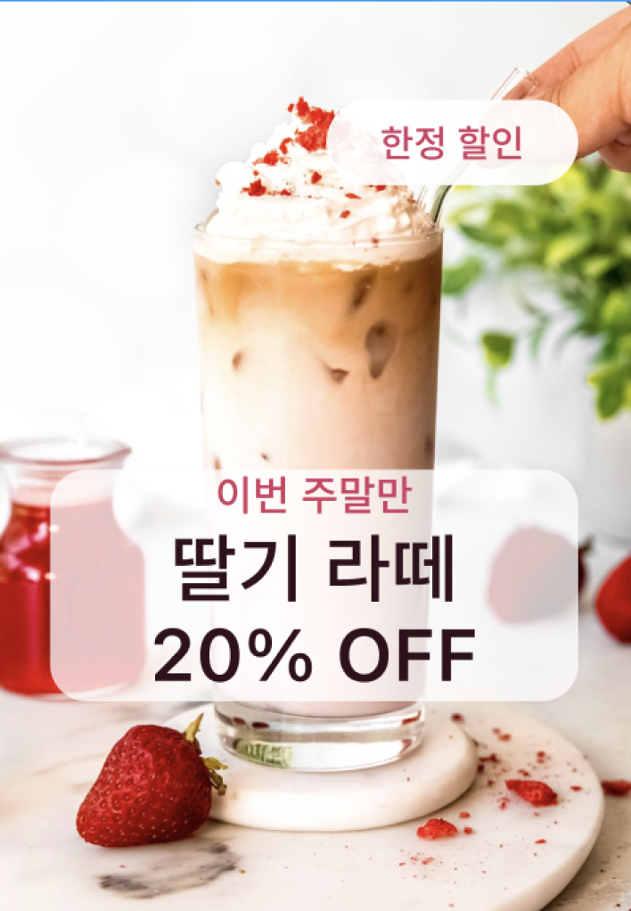
“광고 전에,
고객에게 물어보세요.”
A
B
A/B 검증 플랫폼 · 두 가지 홍보물 중
어떤 안을 쓸지 광고 집행 전에 검증합니다.
고객 선택 68%
고객 선택 32%
더 선택받은 안을 활용
THE PICK / PRESENTATION
02
Notes:
[Sources]
- Internal product brief, demo UI, and team-provided demo data.
- User-provided THE PICK logo and screen-recording thumbnail; Figma screenshots are cited on the reference slide.

Slide 3
THE PICK / HACKATHON PRESENTATION
발표 흐름
문제에서 확장까지
01
02
03
04
문제
제품
제작
확장
왜 필요한가
핵심 흐름이
실제로 이어지는가
AI 활용은 어떻게 했는가
어떻게 확장되는가
문제 → 증명 → 제작 → 확장
THE PICK / EVALUATION
03
Notes:
[Sources]
- Internal product brief, demo UI, and team-provided demo data.
- User-provided THE PICK logo and screen-recording thumbnail; Figma screenshots are cited on the reference slide.

Slide 4
01 / 문제의 차별성
포스터 제작은 쉬워졌지만,
검증은 여전히 비쌉니다.
AI로 여러 안을 만드는 비용은 낮아졌지만, 어느 안을 써야 할지 확인하는 비용은 여전히 큽니다.
사장님이 겪는 현실
“그래서 어느 포스터를
써야 하지?"
01
만들기는 쉬워졌다
Codex·Canva로 포스터 여러 장을 빠르게 만들 수 있다.
“홍보 비용을 어떻게
효율적으로 쓸 수 있을까?"
02
기존 A/B 테스트는 부담스럽다
광고비·운영 시간·표본 확보가 필요해 소상공인이 직접 진행하기 어렵다.
“광고 전에 고객 반응을
확인할 방법은 없을까?"
03
실행하며 배우기엔 기회비용이 크다
잘못된 안으로 광고하면 예산과 고객을 놓치는 시행착오가 생긴다.
문제의 본질 / 만들기는 쉬워졌지만, 선택의 근거는 아직 부족합니다.
THE PICK
04
Notes:
[Sources]
- Internal product brief, demo UI, and team-provided demo data.
- User-provided THE PICK logo and screen-recording thumbnail; Figma screenshots are cited on the reference slide.

Slide 5
01 / 문제의 차별성
기존 방식은 이미 올린 뒤에야
반응을 확인합니다.
소상공인은 보통 수동 비교와 감에 의존합니다.
01
02
03
04
포스터 A·B 제작
서로 다른 날 게시
좋아요·조회 비교
사장님이 선택
Codex·Canva로 여러 안을 만듦
요일·시간이 달라짐
표본이 다르다
결국 감으로 결정한다
문제: 광고비와 시간이 먼저 들어가지만, 어떤 안이 더 좋은지 설명할 근거는 부족합니다.
THE PICK
05
Notes:
[Sources]
- Internal product brief, demo UI, and team-provided demo data.
- User-provided THE PICK logo and screen-recording thumbnail; Figma screenshots are cited on the reference slide.

Slide 6
01 / 문제의 차별성
생성 이후의 선택과 검증이
비어 있습니다.
THE PICK은 “더 많이 만들기”가 아니라 “무엇을 쓸지 결정하기”를 해결합니다.
기존 질문
THE PICK의 질문
“어떻게 저렴하게
포스터를 만들까?”
“이미 만든 포스터 중
어느 것을 실제 고객에게 보여줄까?”
광고 전에 고객 반응을 확인하는 사전 검증 레이어
THE PICK
06
Notes:
[Sources]
- Internal product brief, demo UI, and team-provided demo data.
- User-provided THE PICK logo and screen-recording thumbnail; Figma screenshots are cited on the reference slide.

Slide 7
01 / 문제의 차별성
광고 전에, 고객에게 먼저 물어봅니다.
두 가지 안을 비교하고, 더 선택받은 포스터를 실제 홍보에 활용합니다.
01
02
03
04
A·B 등록
테스트 설정
소비자 선택
결과 활용
AI로 만든 두 포스터를 업로드
타겟·목표·마감일·결제
두 안을 보고 하나를 선택
승자 포스터와 반응 확인
한 줄 정의 / 소비자 선택 기반 홍보물 사전 검증 플랫폼
THE PICK
07
Notes:
[Sources]
- Internal product brief, demo UI, and team-provided demo data.
- User-provided THE PICK logo and screen-recording thumbnail; Figma screenshots are cited on the reference slide.

Slide 8
02 / 작동하는 제품
사장님은 세 단계로
테스트를 등록합니다.
복잡한 광고 세팅 대신, 필요한 결정만 순서대로 입력합니다.
STEP 1
STEP 2
STEP 3
가게·포스터 등록
투표 설정
결제·검토
가게 이름·업종
목표 30·50·100명
포스터 미리보기
포스터 A / B
마감일
충전형 크레딧
질문 문구
참여자 30P
투표 시작
THE PICK
08
Notes:
[Sources]
- Internal product brief, demo UI, and team-provided demo data.
- User-provided THE PICK logo and screen-recording thumbnail; Figma screenshots are cited on the reference slide.

Slide 9
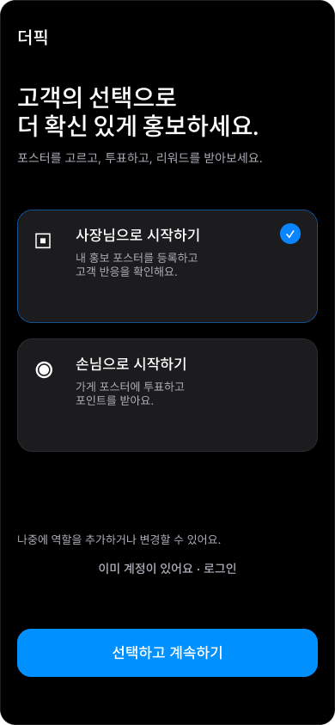
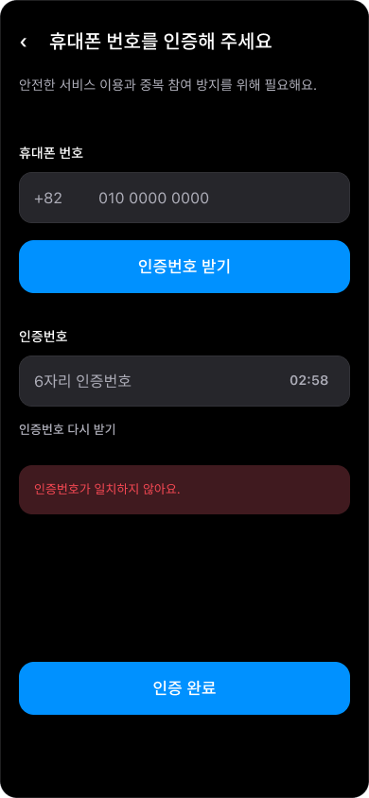
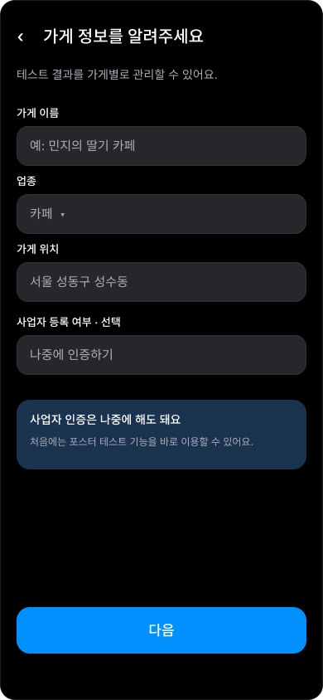
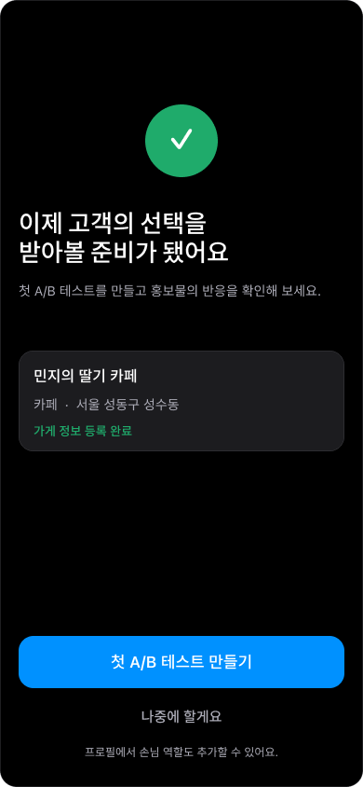
02 / 작동하는 제품
사장님은 이렇게 시작합니다.
역할을 고르고 가게 정보를 등록하면 첫 A/B 테스트를 만들 수 있습니다.
시작하기
사장님 역할 선택
→ 로그인·휴대폰 인증
가입 완료
가게 정보·약관 동의
→ 대시보드 진입
역할 선택·로그인
인증·가게 정보
가입 완료·역할 관리
역할 선택 → 로그인·인증 → 가게 정보 → 약관 동의 → 홈
THE PICK
09
Notes:
[Sources]
- Internal product brief, demo UI, and team-provided demo data.
- User-provided THE PICK logo and screen-recording thumbnail; Figma screenshots are cited on the reference slide.
- Figma source: https://www.figma.com/design/pre29fjt9xOObmvRp7DxS8/Codex-Hackathon?node-id=0-1
[Sources] - User-provided seller login flow, cropped to role selection → login → phone verification: /Users/kkj/Downloads/사장님 로그인 화면.png - User-provided onboarding board, cropped to store and participant information: /Users/kkj/Downloads/로그인 · 역할 온보딩 플로우.png

Slide 10
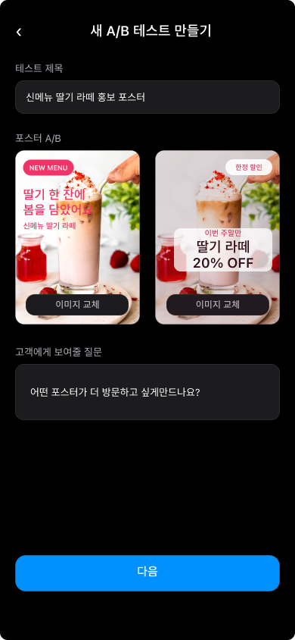
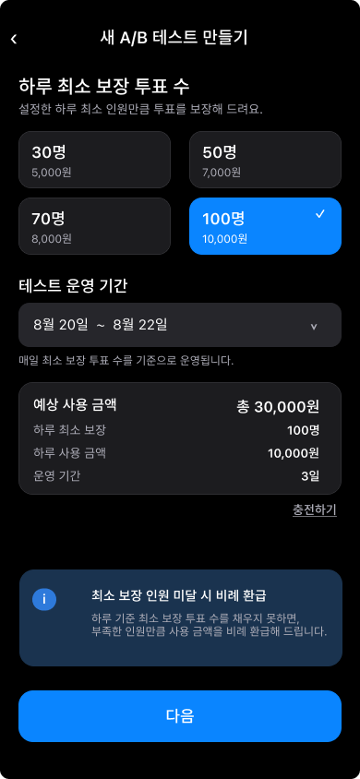
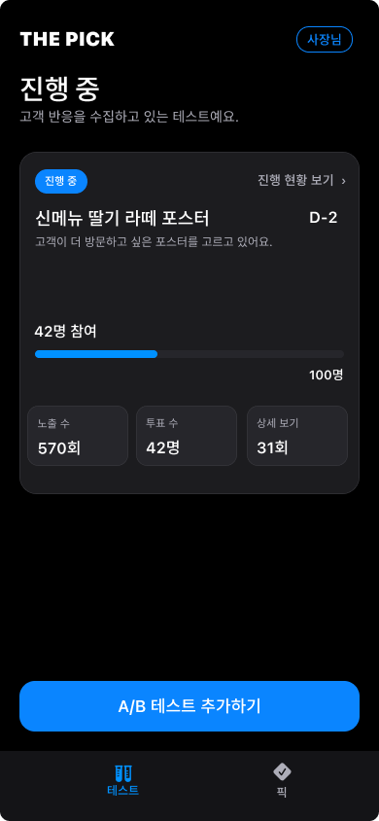
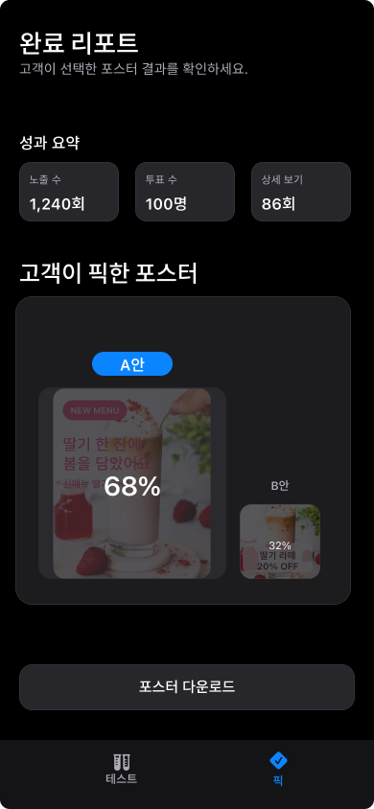
02 / 작동하는 제품
A/B 테스트는 네 단계로 끝납니다.
포스터를 등록하고 조건을 정하면 진행 현황과 승자 포스터까지 이어집니다.
테스트 만들기
포스터 A/B 등록
→ 목표 투표 수·기간 설정
결과 활용
진행률 확인
→ 승자 포스터 다운로드
1. 포스터 등록
2. 조건 설정·시작
3. 진행 확인·결과
등록 → 설정·결제 → 투표 진행 → 결과 확인·다운로드
THE PICK
10
Notes:
[Sources]
- Internal product brief, demo UI, and team-provided demo data.
- User-provided THE PICK logo and screen-recording thumbnail; Figma screenshots are cited on the reference slide.
- Figma source: https://www.figma.com/design/pre29fjt9xOObmvRp7DxS8/Codex-Hackathon?node-id=0-1
[Sources] - User-provided seller MVP flow, cropped into creation/settings and progress/result groups: /Users/kkj/Downloads/사장님 MVP 플로우 — Low-fi.png

Slide 11
02 / 작동하는 제품
핵심 흐름은 화면에서 실제로 이어집니다.
사장님 온보딩부터 투표 등록·결과 확인까지 하나의 데모 경로로 연결했습니다.
THE PICK
STEP 1
완료된 투표
고객이 고른 포스터로,
더 확신 있게 홍보하세요.
포스터 등록
고객이 고른 포스터
가게 이름 민지의 딸기 카페
A안 68%
B안 32%
진행 중 투표
42 / 100명
→ 결과 보기
A
B
A안이 36표 더 많은 선택
THE PICK
11
Notes:
[Sources]
- Internal product brief, demo UI, and team-provided demo data.
- User-provided THE PICK logo and screen-recording thumbnail; Figma screenshots are cited on the reference slide.

Slide 12
02 / 작동하는 제품
복잡한 통계 대신,
바로 쓸 포스터를 알려줍니다.
데모 데이터 기준: 현재 참여자 표본에서 A안이 더 많은 선택을 받았습니다.
A
B
A안
68%
B안 32%
선택률 68%
선택률 32%
1,240
100
86
노출
투표 참여
가게 정보 확인
* 데모 데이터 / 매출 보장이 아닌 첫 반응 신호
THE PICK
12
Notes:
[Sources]
- Internal product brief, demo UI, and team-provided demo data.
- User-provided THE PICK logo and screen-recording thumbnail; Figma screenshots are cited on the reference slide.

Slide 13
03 / GPT-CODEX BUILD ORCHESTRATION
아이디어를 검증 가능한 제품 흐름으로 쪼갰습니다.
GPT-Codex는 화면을 만드는 도구이자, 제품 상태와 구현 범위를 정리하는 파트너였습니다.
01
02
03
04
05
제품 문장
·페르소나
사용자 흐름
·상태 분해
화면·모달
·온보딩 구현
버튼 흐름
·코드 검증
문서·로드맵
·경계 기록
팀이 결정한 것
문제·범위·리워드·가격 방향
화면 기록으로 확인한 협업
Figma 시안 → Codex 구현 → 클릭 검증
THE PICK
13
Notes:
[Sources]
- Internal product brief, demo UI, and team-provided demo data.
- User-provided THE PICK logo and screen-recording thumbnail; Figma screenshots are cited on the reference slide.

Slide 14
04 / 사용자 가치·협업·통합
사장님은 확신을 얻고,
소비자는 짧은 참여로 보상받습니다.
서로 다른 사용자의 작은 행동이 하나의 의사결정으로 연결됩니다.
사장님
소비자
유료 테스트 등록 후
승자 포스터와 반응 확인
포스터를 선택하고
참여 포인트 적립
취향이 아닌 소비자 반응으로 결정
새로운 가게와 홍보물을 발견
AI 디자인 도구와 경쟁하지 않고, 생성 이후의 선택 단계를 연결합니다.
THE PICK
14
Notes:
[Sources]
- Internal product brief, demo UI, and team-provided demo data.
- User-provided THE PICK logo and screen-recording thumbnail; Figma screenshots are cited on the reference slide.

Slide 15
04 / 사용자 가치·협업·통합
선택의 문제를 다루는
범용 A/B 플랫폼으로 확장합니다.
포스터에서 시작해 메뉴·상품·페이지를 거쳐 기업과 개인의 선택까지 연결합니다.
현재 MVP
확장 로드맵
자영업자 홍보물 검증
자영업자 → 기업 → 개인
메뉴·상품·상세페이지·브랜드
모든 분야의 A/B 선택 검증
포스터 A/B 투표 · 결과 확인
선택을 대신해주는 범용 플랫폼
궁극적으로는 모든 분야의 선택을 고객과 시장에게 먼저 검증받는 서비스로 확장합니다.
THE PICK / THANK YOU
15
Notes:
[Sources]
- Internal product brief, demo UI, and team-provided demo data.
- User-provided THE PICK logo and screen-recording thumbnail; Figma screenshots are cited on the reference slide.

